Slide 1
Il mondo ha bisogno che le donne prendano il comando
Modulo 3
This project has been funded with support from the European Commission. This publication [communication] reflects the views only of the author, and the Commission cannot be held responsible for any use, which may be made of the information contained therein.

Slide 2

BENVENUTO IN SHINE
Il Progetto SHINE www.shineproject.eu è finalizzato a migliorare le conoscenze e i comportamenti necessari alle donne per passare con fiducia e successo a ruoli di leadership nel terzo settore o nella comunità.
Le risorse educative aperte SHINE Strengthening Female Community Leaders sono state accuratamente progettate per essere utilizzate dalle organizzazioni di formazione professionale in tutta Europa e per essere fornite alle donne del terzo settore.

Slide 3
01
Stereotipi di genere e leadership
CONTENUTI DEL MODULO 3
02
Etica femminile
Nel Modulo 3, tutti i tratti della leadership femminile diventano evidenti, così come il motivo per cui il mondo ha bisogno di questo cambiamento nella leadership, così come le comunità. Ci concentriamo volutamente sull'apprendimento positivo e ispiratore della leadership femminile. Le sfide e le barriere saranno affrontate in un secondo momento, dopo aver impostato un tono positivo.
03
Leadership pacifica
La voce femminile nella narrazione - effetto sulla leadership
04
05
Lavorare con gli altri
06
Implementare l'equità, la giustizia, l'equità e l'inclusione
07
Perché il mondo ha bisogno che le donne prendano il comando?

Slide 4

Stereotipi di genere e leadership
01

Slide 5
SHINE e il genere femminile
Il progetto SHINE mira a formare le donne con le conoscenze e i comportamenti necessari per passare con fiducia e successo a ruoli di leadership nel terzo settore o nella comunità in cui lavorano.
Nel corso della storia, le donne sono state troppo spesso private di pari opportunità di leadership.
Ci auguriamo che l'attenzione di SHINE per le donne leader aiuti a superare gli ostacoli che gli stereotipi hanno creato nei confronti del loro ruolo nella leadership.

Slide 6
Il quadro concettuale della leadership FourCe-PITO è stato progettato per aiutare a guidare lo sviluppo e la formazione della leadership.
È importante comprendere le variabili rilevanti per una leadership efficace.
Il Genere è una di queste variabili che deve essere esaminata per ottimizzare l'efficacia della leadership.
Callahan e Grunberg hanno identificato quattro domini di leadership per cogliere gli elementi chiave dei modelli di leadership: Carattere, Competenza, Contesto e Comunicazione.
Queste quattro C ("FourCe") si manifestano attraverso quattro diversi livelli psicologici: Personale, Interpersonale, di Squadra e Organizzativo (PITO). I livelli PITO sono stati adattati dal modello di formazione alla leadership sviluppato dall'Accademia dell'Aeronautica degli Stati Uniti.
Vediamo nel dettaglio…….
SOURCE: Gender and Leadership, Kathryn E. Eklund, Erin S. Barry and Neil E. Grunberg - https://www.intechopen.com/chapters/52503

Slide 7

Il FourCe‐PITO
Genere e Leadership
Kathryn E. Eklund, Erin S. Barry and Neil E. Grunberg
Il carattere comprende tutte le caratteristiche dell'individuo: fisiche (ad esempio, sesso, razza, età, aspetto) e psicologiche (ad esempio, sesso, personalità, valori, prospettive, attributi).
La competenza comprende le capacità trascendenti della leadership (ad esempio, un'elevata intelligenza emotiva, il pensiero critico e strategico, la capacità di dare l'esempio, di motivare e responsabilizzare gli altri) e le competenze specifiche determinate dal ruolo e dalla specializzazione.
Il contesto comprende gli ambienti fisici, psicologici, culturali e sociali e le varie situazioni (ad esempio, lo stress).
La comunicazione si riferisce alla comunicazione verbale (orale e scritta) e non verbale, all'invio e alla ricezione di informazioni.
Personale si riferisce agli aspetti di sé, alla percezione di sé e alla consapevolezza di sé.
Interpersonale si riferisce a come la percezione di sé e delle proprie caratteristiche personali, nonché la percezione da parte degli altri, influisce su ogni relazione diadica.
Team si riferisce a piccoli gruppi di persone che interagiscono per uno scopo comune.
Organizzativo si riferisce a grandi gruppi di persone e a sistemi che influenzano le persone.

Slide 8
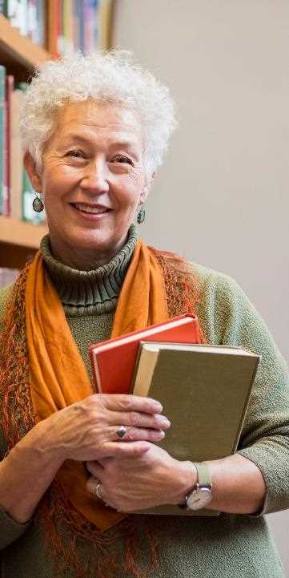
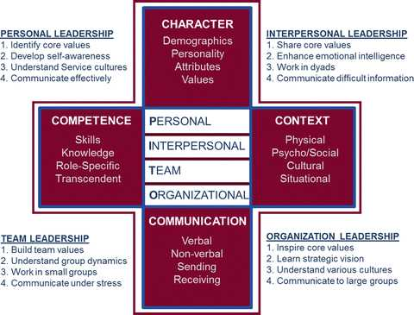
Il FourCe‐PITO in azione:
!
Genere e Leadership, Kathryn E. Eklund, Erin S. Barry and Neil E. Grunberg https://www.intechopen.com/chapters/52503,
https://link.springer.com/chapter/10.1007/978-3-319-64740-1_13

Slide 9

Cosa significa questo:
Capire come il genere possa influenzare i processi di leadership interni ed esterni è importante per raggiungere l'uguaglianza per quei gruppi di genere che tradizionalmente sono stati stereotipati e discriminati e per aumentare i risultati di leadership per le donne che tradizionalmente hanno incontrato delle barriere.

Slide 10


Esploriamo i pregiudizi di genere
Attraverso i racconti classici con un tocco di novità
Karrie Fransman e Jonathan Plackett esplorano i pregiudizi di genere nelle fiabe classiche con una svolta: https://www.theguardian.com/books/2020/oct/28/gender-swapped-fairy-tales-review-handsome-and-the-beast-and-the-ugly-brothers

Slide 11

RIFLESSIONE....
Stereotipi sulle donne nella leadership di oggi
Nel 2011, ForbesWoman ha pubblicato un articolo sui dieci peggiori stereotipi che le donne devono affrontare oggi sul posto di lavoro. Questi stereotipi riflettono quanto possano essere pericolosi i pregiudizi sul successo delle donne e quanto siano ancora parte del subconscio collettivo a distanza di dieci anni.
LEGGETE QUI L'ARTICOLO CHE RIASSUME QUESTI STEREOTIPI: https://sites.psu.edu/global/2021/02/15/stereotypes-facing-women-in-leadership-today/
Come vi fa sentire questo articolo sugli stereotipi?

Slide 12

Etiche femminili
02

Slide 13

Etiche femminili
L'etica femminista è una filosofia che mira a eliminare l'oppressione delle donne. A volte può includere gruppi di minoranze oppresse.
L'obiettivo dell'etica femminista è creare un piano che si spera ponga fine all'oppressione sociale e politica delle donne.
L' Ethics of Care è una parte importante di questa prospettiva, anche se è importante distinguere che Etica della cura non equivale a Etica femminista. È importante essere attenti e liberi da qualsiasi stereotipo. Vi mostriamo come differenziare l'Etica femminista dall'Etica della cura.

Slide 14



Differenziare l'etica femminista e l'etica della cura
L'etica della cura e l'etica femminista sono diverse, anche se a volte si corrispondono.
Alcune femministe non ritengono appropriato caratterizzare l'etica della cura come specificamente femminista.
La sfida di distinguere ciò che costituisce l'etica femminista nella leadership, senza stereotipi, è imposta da anni di trattamento sbagliato delle donne da parte della società.
In questo compito, dobbiamo trovare un modo per celebrare ciò che rende le donne buone leader, ma facendo attenzione a non cadere nella trappola della limitazione e dell'ulteriore stereotipizzazione.

Slide 15
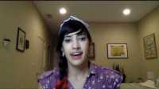
Per saperne di più sull'etica femminista e sull'applicazione dell'assistenza, visitate il sito di Shanti Chu, guarda il video

Slide 16
Un leader diverso? Il primo ministro Jacinda Ardern
Etica della leadership basata su ideali femminilizzati, come la cura e l'empatia.
Ma attenzione all'"alterità”
Jacinda Ardern è apprezzata come esempio di leadership attenta e compassionevole. È stata eletta Primo Ministro della Nuova Zelanda nel 2017.
Nonostante le sfide ai suoi interventi politici, la premier Ardern ha ricevuto una notevole copertura giornalistica positiva per il suo approccio compassionevole e sincero alla leadership dopo la sparatoria di Christchurch in Nuova Zelanda nel 2019, in cui sono morte 51 persone.
Acclamata per aver provato sentimenti profondi (Roy 2019) e per aver agito con simpatia, amore e integrità (Moore 2019), la visione di Ardern per un mondo migliore ha guadagnato l'attenzione globale in un momento in cui i leader mondiali stavano affrontando critiche e scrutini.
Nonostante la sua esemplarità, gli stereotipi consolidati sulle donne e sulle donne leader non sono irrilevanti per la posizione politica della Ardenn.
Quando Arden non rispetta le aspettative dell'opinione pubblica nel suo processo decisionale e nelle sue azioni, come donna leader viene spesso criticata perché non riesce a mettere in atto una versione della femminilità che ci si aspetta da lei.
Il suo corpo femminile è coinvolto nelle aspettative di genere dell'opinione pubblica globale perché offre un modello alternativo di leadership, tanto che la leadership femminile della Ardern (premurosa e compassionevole) è impiegata come strategia che la differenzia dalla leadership e dall'etica maschili (Krewel e Karim 2019). La sua leadership viene giudicata in relazione al suo corpo femminile, in particolare alla maternità (The Guardian 2019).
In questo modo, la Ardern è alterata (vedi diapositiva successiva).
SOURCE: https://link.springer.com/article/10.1007/s10551-020-04526-0

Slide 17
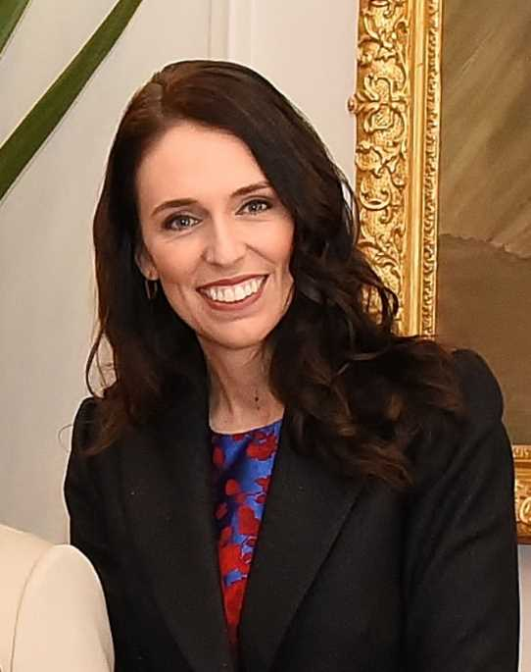
Un Leader diverso? Il primo ministro Jacinda Ardern
Leggi l'articolo completo di Pullen, A., Vachhani, S.J. Etica femminista e donne leader: Dalla differenza all'intercorporeità. J Bus Ethics 173, 233-243 (2021). https://doi.org/10.1007/s10551-020-04526-0
Che cos'è l'alterità? L'Othering è un fenomeno in cui alcuni individui o gruppi vengono definiti ed etichettati come non conformi alle norme di un gruppo sociale. Per saperne di più leggi qui: https://www.verywellmind.com/what-is-othering-5084425
IMAGE SOURCE: Governor-General New Zealand

Slide 18

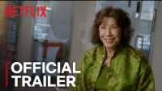
Volete saperne di più sul femminismo e sull'etica femminista?
Guarda il trailer
Feminists: What Were They Thinking? è un film documentario del 2018 diretto da Johanna Demetrakas e interpretato, tra gli altri, da Laurie Anderson, Phyllis Chesler e Judy Chicago.
Donne di età e provenienza diverse vengono intervistate da Demetrakas e da un team di assistenti sul tema del femminismo, prendendo spunto dal libro "Emergence" con i ritratti della fotografa Cynthia MacAdams, pubblicato nel 1977.
Il film è stato in parte finanziato dall'International Documentary Association e anche da una campagna di crowd funding. È stato distribuito da Netflix il 12 ottobre 2018.

Slide 19
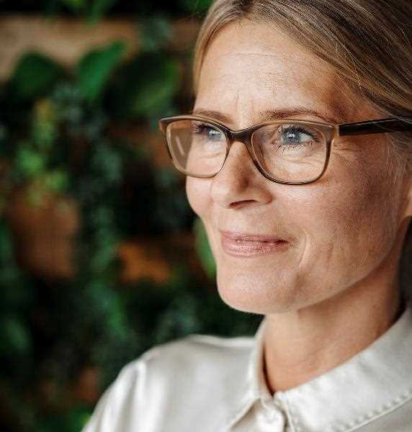
Nel vostro ruolo di leader della comunità, ci sono modi per sollevarci a vicenda.
Assicurarsi che le idee delle donne siano ascoltate
Sfidare la penalizzazione della simpatia. La penalizzazione della simpatia emerge spesso nel modo in cui le donne vengono descritte, sia di sfuggita che nelle valutazioni delle prestazioni. Quando una donna parla con uno stile diretto o fa valere le proprie idee, viene spesso definita "aggressiva" e "ambiziosa". Quando un uomo fa lo stesso, viene considerato "sicuro di sé" e "forte".
Celebrare i risultati delle donne
Incoraggiate le donne a fare carriera
Dare alle donne un feedback diretto
Fare da mentore e da sponsor ad altre donne
SOURCE: https://leanin.org/tips/workplace-ally

Slide 20
ATTIVITÀ DI CRITICAL THINKING
Leggi questo articolo: Ways Women Lead by Judy B. Rosener, Harward Business Review
Prova a rispondere a queste domande!
Cosa ne pensate di questo articolo?
Su cosa siete d'accordo?
Su cosa non siete d'accordo?

Slide 21

Leadership pacifica
03

Slide 22
La leadership di pace è un desiderio di inclusione e coesione che permette agli individui di vivere in libertà al massimo delle loro potenzialità, liberi dall'oppressione di poteri che cercano di esercitare il dominio.
I leader del terzo settore attuano la Leadership di Pace nelle loro comunità, per raggiungere le loro missioni sociali.

Slide 23


MODELLO DI LEADERSHIP DI PACE
Solo
e
una comunità globale giusta e attenta
MUTUALITÀ
COMPASSIONE
Atteggiamenti, comportamenti e pensieri
e pensieri che sostengono un mondo più umanistico
Padronanza relazionale
ECONOMICO
SOCIALE
Consapevolezza relazionale
Padronanza di sé
HUMANITÀ
RECIPROCITÀ
Consapevolezza di sé
INTER-CONNESSIONE
AMBIENTE
DIGNITÀ

Slide 24

Leadership di pace
L'attenzione alla leadership per la pace è sia individuale che comunitaria: dobbiamo praticare la pace interiore per poter praticare la pace comunitaria o esterna da un luogo di pace personale.
Lo scopo della leadership per la pace è quello di lavorare da un luogo di pace interiore per realizzare la pace globale, sfidando la violenza e l'aggressività esistenti e creando programmi per gli individui e le comunità che si concentrino sugli sforzi educativi per la pace.
SOURCE: http://deeperleadershipinstitute.com/ann-dinans-peace-leadership/

Slide 25
Componenti della Leadership di pace
Pace interna
Pace esterna
Mente
Spirito
Corpo
Guidare gli altri
Comunità leader
Leadership di sé

Slide 26

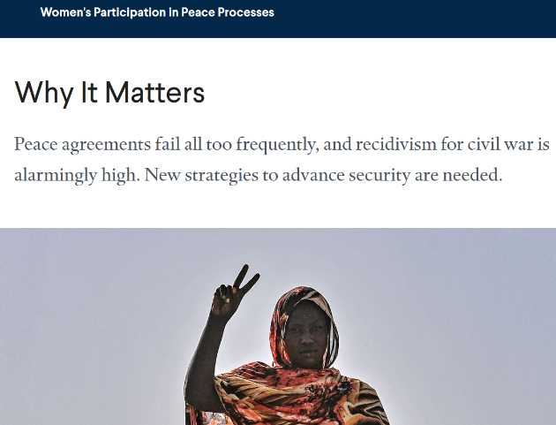
Donne, pace e statistiche
Non ci si aspetta che le donne agiscano in modo particolarmente pacifico, quindi togliamo di mezzo questo pericoloso stereotipo!
Riconosciamo anche che la ricerca ha dimostrato che le donne sono potenti costruttrici di pace in negoziati importanti, specialmente nella gestione dei conflitti come leader.
gestione dei conflitti come leader.
CTRL + CLICCA SULL’IMMAGINE PER LEGGERE
Una ricerca che ha esaminato tutti gli accordi di pace nel periodo successivo alla Guerra Fredda ha rilevato che la partecipazione di gruppi della società civile, comprese le organizzazioni femminili, ha fatto sì che un accordo di pace avesse il 64% in meno di probabilità di fallire.
Source: O’Reilly, Ó Súilleabháin, and Paffenholz; Nilsson; Paffenholz, Kew, and Wanis-St. John

Slide 27
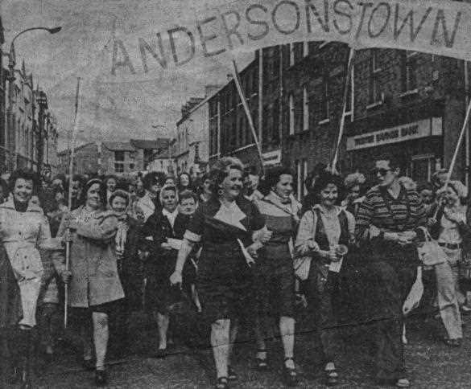
CASO STUDIO: Il coinvolgimento delle donne nordirlandesi nel processo di pace
Vent'anni fa, l'importante Accordo del Venerdì Santo ha posto fine a 30 anni di violenza (noti come Troubles) tra gli unionisti protestanti britannici e i nazionalisti cattolici irlandesi. Un fattore critico che ha contribuito a garantire e preservare la pace è troppo spesso trascurato: la partecipazione delle donne.

Slide 28
Il coinvolgimento delle donne nordirlandesi nel processo di pace
L'impegno della società civile e la leadership e la partecipazione delle donne sono fondamentali per la costruzione di un processo inclusivo e sostenibile e di una pace sostenibile.
Questo caso di studio evidenzia il ruolo che le donne hanno svolto e continuano a svolgere nel processo di pace in Irlanda del Nord.
Questo caso di studio si collega direttamente al modulo, esaminando la forza della leadership comunitaria femminile in Irlanda del Nord.
La formazione del NIWC ha portato alla partecipazione della coalizione al gruppo di negoziazione per l'Accordo di Belfast.
SOURCE: https://www.herstory.ie/photo-essays-2/2019/9/12/women-and-the-northern-ireland-peace-process
https://www.dfa.ie/media/missions/cyprus/newsandevents/Report-012019-The-Role-of-Civil-Society-and-Gender-in-Reconciliation.pdf

Slide 29
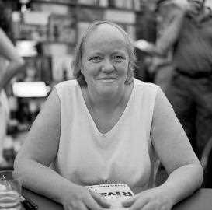
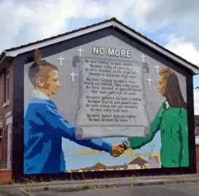
How it was done
Women Together", fondata da Ruth Agnew e Monica Patterson nel 1970. Mentre loro si organizzavano, lo stesso facevano molte comunità locali: donne cattoliche e protestanti che mettevano da parte i loro problemi e lavoravano insieme.
Questa non è un'organizzazione, è solo una raccolta di madri delle zone colpite". - Betty Williams
I gruppi femminili cattolici e protestanti guidati da Monica McWilliams e May Blood hanno unito le forze per fondare la Northern Ireland Women's Coalition nel 1996.
La NIWC ha ottenuto due seggi nel Forum nordirlandese per il dialogo politico, un organismo istituito nel 1996 come parte del processo di negoziazione che ha portato all'Accordo del Venerdì Santo nel 1998.
Mo Mowlin, prima donna Segretario di Stato per l'Irlanda del Nord (1997), ha dato priorità alla ricerca di una soluzione ai problemi del paese. Ottenne un cessate il fuoco per l'IRA in modo che potesse partecipare ai colloqui di pace tra tutti i partiti.
Mo Mowlin

Slide 30

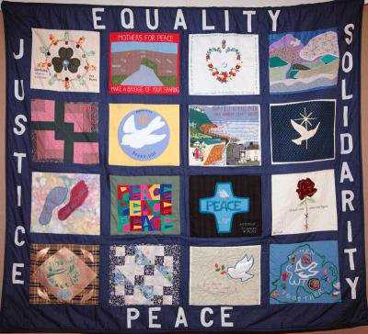
L'impegno della società civile e la leadership e la partecipazione delle donne sono fondamentali per la costruzione di un processo inclusivo e sostenibile e di una pace sostenibile.
Women Together Northern Ireland Peace Quilt
SOURCE: https://www.opendemocracy.net/en/5050/women-together-in-darkest-days-of-troubles/

Slide 31

È il momento di raccontare una storia, di ispirarsi al patrimonio e ai miti!
Olivi sacri: L'albero di Atena sull'Acropoli
In cima all'Acropoli di Atene si trova un ulivo che è il simbolo di centinaia di anni di dedizione e riverenza. Sebbene questo non sia l'albero "originale" onorato dai pii ateniesi più di 2.500 anni fa, si trova comunque più o meno nello stesso punto dell'originale. L'albero era un importante mito di fondazione per Atene, in quanto stabiliva il primato della dea Atena nella città che avrebbe preso il suo nome.
IMAGE SOURCE:
https://www.flickr.com/photos/alex-david/

Slide 32

Olivi sacri: L'albero di Atena sull'Acropoli
La leggenda narra che Zeus propose una gara tra Atena e Poseidone per il possesso di Atene. Poseidone sollevò il suo tridente a tre punte, lo frantumò sulla dura roccia dell'Acropoli e ne scaturì una sorgente salata. Atena, invece, produsse un albero di ulivo, i cui ricchi frutti pendevano copiosi dai rami. Questa drammatica resa dei conti tra i due potenti olimpici fu immortalata nella pietra, nelle sculture del frontone occidentale del Partenone.

Slide 33
L'ulivo simboleggia pace, saggezza, prosperità, salute, fortuna, vittoria, stabilità e tranquillità.
Ispiriamoci a questi tratti quando contempliamo la leadership ispirata dalle donne.

Slide 34

La voce femminile nella narrazione - effetto sulla leadership
04

Slide 35
COS’È LO STORYTELLING?
La persona entra in contatto emotivo con la storia e il messaggio viene considerato autentico.
Le persone sono più propense a impegnarsi, a fidarsi e a seguire le iniziative sulla base del legame che hanno stabilito attraverso la storia.
Lo storytelling è il processo di creazione di una connessione con le persone, la comunità, i dipendenti e il pubblico.
Grazie a un'abile scrittura, tuttavia, si crea una storia che non solo entra in contatto con il pubblico di riferimento, ma che vi aiuta ad affermarvi come risorsa affidabile.

Slide 36
È qui che lo storytelling può aiutare le donne leader. Ecco come:
1. Ricordate che le storie di voi non riguardano voi, le storie uniscono i punti e la vostra storia può aiutare qualcun altro, ispirare e rafforzare la vostra missione sociale. Quindi, quando raccontate una storia su un risultato, riflettete sulle esperienze che la maggior parte delle persone condivide.
2.Utilizzate tre atti: spiegate la sfida, come l'avete risolta e fate capire cosa volete ottenere.
3.Cercate un feedback: è il vostro momento di ascoltare.
CHE TIPO DI EFFETTO HA LO STORYTELLING SULLA LEADERSHIP??
L'autopromozione è un equilibrio delicato. Ma l'alternativa - sperare che i risultati parlino da soli e agonizzare in silenzio finché qualcuno non li nota - non serve a nulla. Come donne leader, dobbiamo diventare fluenti, a nostro agio e autentiche nel promuovere i nostri risultati.
SOURCE: https://www.leadershipstorylab.com/2018-03-08-4-reasons-women-should-tell-more-stories-about-themselves-from-glass-hammer/

Slide 37

Un fatto interessante:
Secondo oltre quattro decenni di ricerche, le donne vengono interrotte molto più spesso degli uomini. Nel 1975, i sociologi Don Zimmerman e Candace West dell'Università della California hanno registrato 31 conversazioni in luoghi pubblici come caffè e farmacie. Nelle conversazioni tra uomini e donne, i ricercatori hanno rilevato 48 interruzioni totali. Gli uomini le hanno perpetrate tutte tranne due.
LE VOCI FEMMINILI SONO ASCOLTATE A SUFFICIENZA?
Poniamo la domanda per rispondere alla domanda precedente:
Perché, se le donne rappresentano il 55% della popolazione europea, costituiscono ancora solo meno del 40% dei relatori nei dibattiti politici dei think tank in tutta Europa (fonte: Open society Foundation, 2019, e Ashoka Foundation, 2016-2019)?
SOURCE: https://leader.pubs.asha.org/doi/10.1044/leader.FTR1.24022019.44

Slide 38

„ Conosco tante donne che si presentano come se si stessero scusando per qualcosa. Quando sono a tu per tu con loro, brillano. Brillano. Ma poi un estraneo chiede loro: "Di cosa ti occupi?" ed è come se si spegnesse la luce. Non c'è più luce. Non brillano più. Bofonchiano la loro risposta, buttandola via - scusandosi, a quanto pare, per avervi fatto perdere tempo.
Perché?”
Perché le donne devono raccontare le loro storie
Di Amanda Hirsch, clicca HERE per leggere

Slide 39
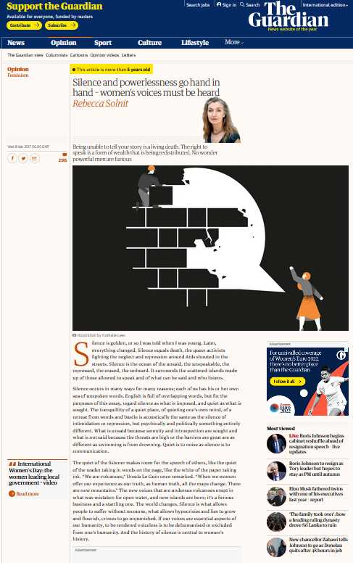

Silenzio e impotenza vanno di pari passo: le voci delle donne devono essere ascoltate
Da Rebecca Solnit
„ Le parole ci uniscono e il silenzio ci separa, ci lascia privi dell'aiuto o della solidarietà o semplicemente della comunione che la parola può sollecitare o suscitare.
.....
Le storie ti salvano la vita. E le storie sono la vostra vita.”
CTRL+CLICK sull’immagine per leggere l’intero articolo

Slide 40
Se volete incrementare la partecipazione delle donne alle attività che state organizzando, ecco un'utile CHECKLIST
È stato individuato e invitato un gruppo eterogeneo di donne?
Avete considerato le ipotesi che potreste fare nell'identificare i gruppi da consultare, basate sui ruoli tradizionali di donne e uomini?
È stato fatto ogni sforzo possibile per raggiungere le donne svantaggiate o emarginate?
Avete considerato come le donne possono essere influenzate dai piani in questione?
Avete valutato l'impatto sulle donne di bilanci, politiche o programmi pertinenti?
I risultati di questa valutazione sono stati condivisi con le persone consultate?
I partecipanti sono stati informati dei motivi per cui è necessaria una consultazione?

Slide 41
Se volete incrementare la partecipazione delle donne alle attività che state organizzando, ecco un'utile CHECKLIST
I partecipanti sono stati informati del potenziale di cambiamento che si può ottenere contribuendo con i loro suggerimenti?
Ai partecipanti è stato detto come possono accedere agli aggiornamenti o al feedback sui loro contributi?
È stato programmato più di un incontro e sono stati scaglionati nell'arco della settimana?
È stato dato un preavviso sufficiente per l'incontro ed è stato indicato un orario di fine concreto?
Ci sono risorse disponibili per rimborsare i partecipanti alle riunioni per le cure alternative e il trasporto? I partecipanti sono a conoscenza delle modalità di richiesta di rimborso?
Avete preso in considerazione la possibilità di viaggiare per raggiungere le persone che volete consultare?

Slide 42
Se volete incrementare la partecipazione delle donne alle attività che state organizzando, ecco un'utile CHECKLIST
Tutte le informazioni trattate durante la riunione possono essere comprese da tutti i partecipanti - viene utilizzato un linguaggio semplice e diretto?
Le dimensioni del gruppo sono adeguate ai membri presenti?
Il moderatore ha ricevuto una formazione sulla parità di genere?
Ci sono regolari opportunità di fare domande o commenti?
Vengono registrate le barriere che impediscono di partecipare alle riunioni o di prendere parte alla discussione?
Vengono monitorati i risultati delle consultazioni?
Avete chiesto ai partecipanti un feedback sul processo di consultazione?
Sono state apportate modifiche in base a questo feedback?

Slide 43


SOLO SE SIETE AFFAMATI DI PIÙ!
Se volete avere un quadro più chiaro della sottorappresentazione delle voci femminili nei media, date un'occhiata a questo esempio alla vostra destra.
Si tratta di uno studio sulla sottorappresentazione delle donne
nella programmazione radiofonica di attualità nelle ore di maggior ascolto in Irlanda.
CTRL+CLICK sull’immagine per leggere lo studio

Slide 44
ESERCIZIO: Parlare in pubblico (i)
Parlate in anticipo con il presidente della riunione per conoscere le regole dell'incontro: chi può parlare, quando e per quanto tempo.
Scrivere ciò che si vuole dire e fare pratica
Trovate un sostenitore che partecipi all'incontro
Se dovete stare in piedi, appoggiate un ginocchio su una sedia: questo eviterà che le ginocchia vi tremino troppo.
Guardatevi intorno e assicuratevi che tutti siano inclusi nel vostro sguardo.
Abbassate il tono della voce e parlate più lentamente del solito.
(i) permission to use from changesuk

Slide 45
ESERCIZIO: Continuare a parlare in pubblico
Provate un approccio a step:
Fase 1: dire qualcosa nei primi 5 minuti di una riunione, anche se si tratta solo di dare ragione a qualcun altro. Assicuratevi di parlare e di dire il vostro nome.
Fase 2: la prossima volta, intervenite all'inizio della riunione e offrite un feedback: potete offrire un feedback di supporto, che è meno stressante.
Fase 3: la prossima volta, intervenite prima della riunione e proponete un'idea. Esercitatevi prima.
Fase 4: la prossima volta, intervenite prima della riunione e sollevate questioni. Esercitatevi prima.

Slide 46

Guardate il video di narrazione e lasciatevi ispirare dall'autenticità del narratore.

Slide 47

Lavorare con gli altri
05

Slide 48
Lavorare con gli altri richiede una serie di competenze. Un buon leader si evolve costantemente e cerca modi per migliorare la collaborazione. La leadership femminile stabilisce valori radicati nell'uguaglianza e raccomandiamo che si basi sull'apertura, la fiducia e il rispetto.
Ecco alcuni buoni punti di partenza:
LEADERSHIP
DISPERSA
PROBLEM SOLVING
RISORSE DI APPRENDIMENTO
Scopri il punto di vista della leadership dispersa nelle prossime diapositive
A seguire, vi presentiamo una nuova visione della risoluzione dei problemi
Scopriamo alcune risorse meravigliose per l'apprendimento non formale a lungo termine

Slide 49
Leadership dispersa
Un modo di vedere la leadership che non si concentra necessariamente sui singoli leader in senso gerarchico è la leadership dispersa. Si tratta di quando le persone assumono diversi ruoli di leadership nei gruppi e nelle organizzazioni, in modo che la leadership si esprima in modi diversi. Le persone esercitano la loro leadership ovunque si trovino nell'organizzazione: volontari, manager, amministratori.
Invece di vedere la "leadership" come qualcosa che riguarda una sola persona, possiamo considerare la leadership come un processo.
La leadership può essere vista come un processo che affronta i grandi problemi di un gruppo o di un'organizzazione. Esistono tre tipi di problemi fondamentali che devono essere affrontati da un gruppo o da un'organizzazione:
Strategico: la direzione generale del gruppo e la visione
Compiti: come il gruppo raggiungerà gli obiettivi prefissati.
Persone: mantenere il morale, l'impegno e l'entusiasmo delle persone nel tempo.
Alcuni gruppi avranno una leadership più dispersa di altri, a seconda della cultura del gruppo e dell'attività dei membri.

Slide 50
Leadership dispersa
Le persone dimostrano la loro leadership in modi diversi:
Esaminare la direzione in cui il gruppo sta andando
Assicurarsi che le persone si sentano a proprio agio e accolte
Cercare opportunità di finanziamento
Rappresentare il gruppo in forum più ampi
Ricerca di argomenti di interesse per il gruppo o l'organizzazione
Conoscere il contesto politico e finanziario locale
Le persone possono essere leader solo se gli altri nel gruppo le accettano come tali, accettano la loro influenza - e questa accettazione è spesso basata su conoscenze e competenze

Slide 51
Competenze per la leadership dispersa
Il networking
Mantenere i contatti con le persone e gli eventi è un'attività cruciale per i gruppi e le organizzazioni.
Avere una buona rete di contatti è in grado di fornire una migliore classe di informazioni e di portare a decisioni migliori.
Le reti si basano sullo scambio e sul sostegno reciproco. Idee, contatti e informazioni sono il genere di cose che vengono scambiate.
Ruoli di ambasciatore, ruoli di rappresentanza
Assumere un ruolo di ambasciatore è un importante ruolo di leadership, in quanto si tratta di gestire le relazioni esterne e di rappresentare il gruppo o l'organizzazione.
La capacità di negoziare una posizione equa e di proteggere la reputazione del gruppo è un ruolo di leadership fondamentale.

Slide 52
Competenze per la leadership dispersa
Comunicazione
Sono necessarie buone capacità di comunicazione per influenzare il processo decisionale e influenzare le persone all'interno e all'esterno del gruppo.
Sono richieste capacità di comunicazione sia scritta che verbale
Essere un modello di ruolo
Dare l'esempio è un ruolo di leadership potente; capire come il proprio comportamento influisce su una situazione e su altre persone è fondamentale per la consapevolezza di sé.
Mantenere il morale e l'impegno
Creare un ambiente in cui le persone possano condividere i propri pensieri e sentimenti è un passo avanti verso la creazione di una cultura di gruppo positiva.
Accettare la responsabilità dei propri errori e celebrare i successi sono importanti ruoli di leadership
Mantenere un senso di ottimismo e di umorismo aiuta molto a far sentire le persone impegnate nel gruppo.

Slide 53

Problem-solving
- Un approccio diverso di Ken Smith
Se utilizzato per la risoluzione dei problemi, il problem solving può aiutare a identificare la causa (o le cause) di un problema e a implementare soluzioni creative e innovative per migliorare l'efficienza, ridurre i costi, snellire le operazioni, ecc. Ecco un esempio di come:
„ Se pensate che la risoluzione dei problemi sia un'abilità critica per la leadership, forse avete un problema! Aspettate, la risoluzione dei problemi non è un'abilità critica che i leader devono possedere? I guru e le ricerche dicono di sì! Certo, è un'abilità fondamentale! Tuttavia, i leader a volte la usano in modo sbagliato, e questo è il problema.”
Qualcuno del vostro team porta un problema da discutere con voi.
👉 A volte porta problemi e soluzioni.
👉 A volte non li porta.
👉 A volte porta problemi e li scarica su di voi per risolverli.
👉 A volte porta soluzioni che potrebbero non essere le migliori.

Slide 54
Problem-solving
- Un approccio diverso da Ken Smith
Quello che farai dopo è crucialel!!!
🤔 Siete qualcuno che vuole fare l'eroe?
🤔 Siete qualcuno che risolve i problemi per loro, perché ci vuole tempo per insegnare o allenare?
🤔 Siete persone che piacciono e vogliono risolvere i problemi di tutti?
💥 Oppure utilizzate uno o una combinazione dei seguenti metodi:
„ Se pensate che la risoluzione dei problemi sia un'abilità critica per la leadership, forse avete un problema! Aspettate, la risoluzione dei problemi non è un'abilità critica che i leader devono possedere? I guru e le ricerche dicono di sì! Certo, è un'abilità critica! Tuttavia, i leader a volte la usano in modo sbagliato, ed è questo il problema.”
Insegnare - non hanno la capacità di risolvere i problemi; insegnare loro come farlo.
Allenare - sanno come risolvere i problemi; allenarli e guidarli attraverso il processo.
3. Diretto - non hanno davvero una soluzione o una buona soluzione; indirizzateli attraverso il processo.
4. Intervenire: c'è un ostacolo che impedisce loro di risolvere il problema; rimuoverlo. Quando si risolvono sempre i loro problemi, nessuno impara e si blocca la crescita di tutti.
Si è sopraffatti e bloccati nelle difficoltà. Il vostro team diventa come il cane di Pavlov. Sono addestrati a portarvi i problemi ogni volta che ne affrontano uno. Nessuno vince! Siate migliori, aiutate il vostro team a diventare grandi risolutori di problemi in modo che tutti vincano! Problema risolto!

Slide 55
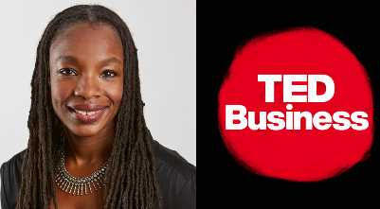
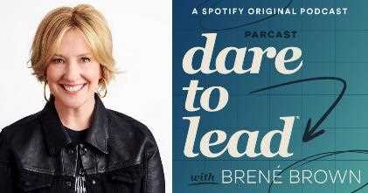
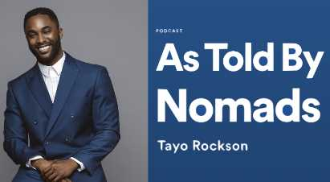
Fatevi ispirare per accedere regolarmente a risorse divertenti ed educative: I tre grandi podcast sulla leadership da ascoltare subito
Uno dei migliori podcast sulla leadership per tutti coloro che si sforzano di superare le sfide della loro posizione.
Invitando alcuni tra i più grandi trasformatori, dai presidenti ai medici, questo è un manuale per i leader di tutti i livelli.
Interviste con nomadi globali e imprenditori per discutere le complessità culturali negli affari e nella comunicazione.
ASCOLTA QUI:
https://podcasts.apple.com/de/podcast/how-to-lead-in-a-crisis-with-amy-c-edmondson/id470622782?i=1000501558867
ASCOLTA QUI:
https://open.spotify.com/episode/002OXyawiR8K1imFEivJsm
ASCOLTA QUI:
https://play.acast.com/s/astoldbynomads/487-therealwaytocultivateleadershipwithdouggray
TED Business
Dare to Lead
As Told By Nomads

Slide 56

ESERCIZIO: la leadership delle donne e il rischio
Date un'occhiata a questo modello di leadership: vi porrà una serie di domande sulla vostra volontà di osare:
https://daretolead.brenebrown.com/assessment/
Citazione di Brene Brown: “La leadership non si basa sui titoli o sull'ufficio d'angolo. È una questione di volontà di farsi avanti, di mettersi in gioco e di farsi coraggio. Il mondo ha bisogno di leader più coraggiosi. È ora che tutti noi ci facciamo avanti".
Scrivete I vostri primi pensieri:
______________________________________________________________________________________________________________

Slide 57

06
Implementare l'equità, la giustizia, l'equità e l'inclusione

Slide 58
Questi ATTRIBUTI CHIAVE DELLA LEADERSHIP sviluppati dalla pratica vi guideranno nell'attuazione di una leadership giusta e inclusiva, motivata da valori come la giustizia e l'equità :
Leadership condivisa: Attenzione a coinvolgere la collettività/comunità. Affermazione delle qualità emergenti della leadership insite in tutti ("la formazione consiste più nell'affermare le competenze che nell'impartirle" - Susan Eaton). Il mentoring è fondamentale.
Relazionale: Costruire forti relazioni di fiducia, tenendo conto delle specificità culturali. È importante la narrazione di storie per affermare la persona e la comunità.
Ispirativo/Spirituale: orientato alla protezione e al nutrimento dello spirito umano in ognuno, dove risiede la capacità di leadership, aumentando così la capacità di trasformare l'individuo, le sue relazioni, le organizzazioni e le comunità.
SOURCE: We Rise, Feminist Leadership: Key Definitions

Slide 59
Questi ATTRIBUTI CHIAVE DELLA LEADERSHIP sviluppati dalla pratica vi guideranno nell'attuazione di una leadership giusta e inclusiva, motivata da valori come la giustizia e l'equità:
Chiarezza di intenti: orientamento alla trasformazione (dell'individuo e dell'insieme).
Consapevolezza e attenzione esplicita alle dinamiche di potere e ai loro vari significati nel contesto di culture e identità diverse. Attenzione critica al ruolo della paura e del bisogno di controllo nelle relazioni di potere del dominio. Riconoscimento simpatico della paura nell'individuo e nella comunità. Gran parte della leadership consiste nel condurre le persone attraverso le loro paure verso obiettivi collettivi.
Attenzione all'apprendimento della pratica dei rituali, delle celebrazioni e delle espressioni personali e comunitarie di gioia e tristezza. L'espressione della gioia è molto apprezzata.
Creare ambienti sicuri per l'espressione, la cura di sé, la partecipazione e la crescita delle capacità di leadership. Sostegno collettivo per sfidare ogni persona a praticare al meglio la leadership.
SOURCE: We Rise, Feminist Leadership: Key Definitions

Slide 60
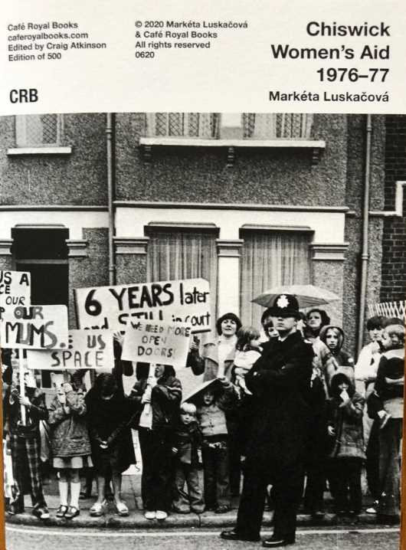

CASO STUDIO: Leadership e azione collettiva femminista
Ascolta Sue Gorbing che racconta le origini del Women's Aid di Birmingham, Regno Unito, clicca sull'icona dell'oratore per ascoltare
La violenza contro le donne non era considerata un problema; lo stupro all'interno del matrimonio era legale.
Le donne si sono organizzate per sfidare questa situazione e fornire sostegno alle donne.

Slide 61
Le donne, insieme, devono prendere il potere nelle proprie mani per realizzare il cambiamento.
Leadership e azione collettiva femminista
Questo caso di studio illustra il valore della passione condivisa, della leadership collettiva e della determinazione, che possono sfidare e cambiare i valori della società.
La leadership femminista si basa sui valori della giustizia sociale e dell'uguaglianza; si tratta di una trasformazione personale, culturale e strutturale.
Questa è stata una risposta di leadership collettiva ai pericoli che le donne devono affrontare a causa della violenza maschile ed è un eccellente esempio di leadership e attivismo femminista.

Slide 62
Com’è stato fatto
Le donne erano arrabbiate per l'accettazione disinvolta della violenza maschile contro le donne, per la vittimizzazione e la colpevolizzazione delle donne e per la mancanza di sostegno alle donne.
Un gruppo di donne si è riunito per decidere cosa fare da sole.
Hanno provato a rivolgersi al governo locale, ma con scarso successo.
Hanno preso in gestione un edificio vuoto e hanno creato un rifugio per le donne che hanno subito violenza maschile e hanno sfidato i politici locali: hanno corso dei rischi.
Hanno ideato un corso di autodifesa specializzato per le donne e hanno addestrato le donne ad addestrare le altre.
Si sono organizzate su base non gerarchica, lavorando per condividere potere, decisioni, leadership e compiti.
Hanno esplorato le differenze tra loro, hanno imparato da loro e hanno valorizzato le proprie esperienze.
Ci sono voluti molto tempo e determinazione
Sono diventate parte di un movimento nazionale che si è battuto per sostenere le donne, cambiare gli atteggiamenti e la legge, e che esiste ancora oggi.

Slide 63

Leadership comunitaria
Leadership comunitaria significa avere la responsabilità del benessere e del miglioramento della comunità.
Siete leader della comunità? Siete interessati a diventarlo?
3ª ISPIRAZIONE DEI LEADER DI SETTORE
"Quando tutto il mondo tace, anche una sola voce diventa potente". - Malala Yousafzai

Slide 64

Comprendere l’empatia
L'empatia è la capacità di comprendere e condividere i sentimenti e le emozioni di un'altra persona. È essenziale per costruire buone relazioni.
La ricerca dimostra che l'empatia è in parte innata e in parte appresa.

Slide 65
ESERCIZIO
Descrivete la vostra comunità / i beneficiari della vostra missione in modo dettagliato
Di chi è composta la vostra comunità, quali gruppi?
Quali sono i loro dati demografici, i loro comportamenti?
È una comunità geografica o virtuale?
Quali sono i problemi e le debolezze della vostra comunità, quali i suoi punti di forza?

Slide 66
Che cos'è una comunità forte, positiva ed equa?
Il senso di comunità ha 4 fattori
Appartenenza - il senso di appartenenza
Influenza - senso di importanza. Funziona in entrambi i sensi: i membri sentono di avere influenza sulla comunità e la comunità ha influenza sui membri. Funziona meglio con l'idea di dare prima di chiedere qualcosa.
Soddisfazione dei bisogni: entrando nella comunità si ottiene qualcosa in cambio della propria partecipazione. Potrebbe trattarsi di una rete di supporto o di competenze, come nel caso del volontariato.
Legame emotivo condiviso - storia o esperienze condivise, comprese cause e sfide comuni.

Slide 67
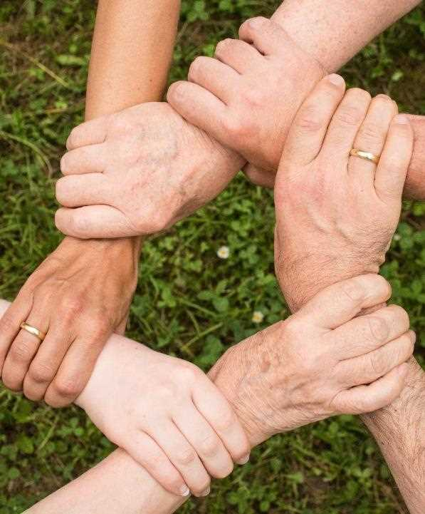
„ Il senso di comunità è il sentimento di appartenenza dei membri, la sensazione che i membri siano importanti l'uno per l'altro e per il gruppo e la fede condivisa che i bisogni dei membri saranno soddisfatti attraverso il loro impegno a stare insieme.”
- McMillan, Chavis e Pretty Modello del senso di comunità 1986

Slide 68
Consigli pratici per comunicare in un ambiente eterogeneo e garantire una leadership equa e inclusiva.
Informatevi sulle culture e sui patrimoni delle persone con cui comunicate.
Fate attenzione alla comunicazione non verbale. Scrivere le cose, usare le immagini
Comunicare in modo chiaro ed esplicito
Siate solidali e pazienti
Chiarezza
Conoscenza
Non-verbale
Dirigere

Slide 69

07
Perché il mondo ha bisogno che le donne prendano il comando?

Slide 70
Finora abbiamo appreso che :
Le donne sono state in silenzio per così tanto tempo, ma hanno molto da dire e da desiderare per un cambiamento positivo.
Il mondo non è in equilibrio in termini di influenza e leadership di genere, e l'assenza di equilibrio non è un bene.
Le donne oggi accettano, celebrano e ammirano la loro autenticità, la loro diversità e gli stessi valori negli altri. Portare tutto ciò nel Terzo settore, in tutto il mondo, scuoterebbe le cose in modo positivo e darebbe la possibilità di normalizzare soluzioni e approcci nuovi e diversi.
Più di tutto questo significa più innovazione, più equità, più equilibrio.

Slide 71
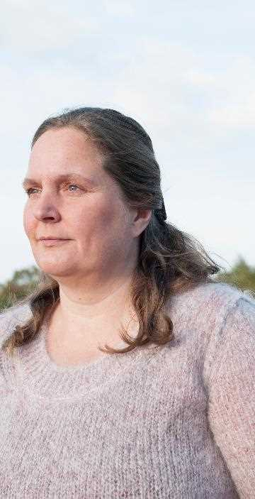
Lasciatevi ispirare dalla seguente lettura :
Il mondo ha bisogno di più donne leader, durante il COVID-19 e oltre
Punti chave da cogliere:
Le sfide del XXI secolo - cambiamenti climatici, salute, ambiente, esaurimento delle risorse globali, invecchiamento della popolazione, sviluppo dei talenti, disuguaglianze sociali, telelavoro, nuove tecnologie e così via - richiedono un nuovo stile di leadership multidimensionale, perché le sfide che ci attendono richiedono il contributo di tutti.
Leggi l’articolo intero:
https://theconversation.com/the-world-needs-more-women-leaders-during-covid-19-and-beyond-150599

Slide 72

Lasciatevi ispirare dalla seguente lettura :
7 lezioni di leadership che gli uomini possono imparare dalle donne
Punti chiave da cogliere
Sebbene la maggior parte delle persone ai vertici delle organizzazioni sia di sesso maschile, gli studi dimostrano che sono le donne ad avere le carte in regola per essere leader efficaci. Quindi, piuttosto che consigliare alle donne dirigenti di comportarsi come gli uomini per fare carriera, la società sarebbe più avvantaggiata se un maggior numero di leader uomini cercasse di emulare le donne.
Leggi l’articolo intero:
https://hbr.org/2020/04/7-leadership-lessons-men-can-learn-from-women

Slide 73
“La leadership non si basa sui titoli o sull'ufficio d'angolo. È una questione di volontà di farsi avanti, di mettersi in gioco e di farsi coraggio. Il mondo ha bisogno di leader più coraggiosi. È ora che tutti noi ci facciamo avanti".”
Brene Brown

Slide 74
Perché il mondo ha bisogno che le donne prendano il comando!
Siete pronti a fare il grande passo?
Il mondo ha bisogno di voi!
Avete bisogno di maggiore ispirazione? Leggete questo:
https://www.thenationalnews.com/opinion/comment/2022/03/08/the-world-needs-more-women-leaders/
Le donne leader offrono una serie di competenze diverse, prospettive fantasiose e, soprattutto, differenze strutturali e culturali che favoriscono soluzioni efficaci. I dati dimostrano che le donne leader hanno in genere più compassione ed empatia e uno stile di negoziazione più aperto e inclusivo.

Slide 75

Perché più donne?
1. Nuove prospettive
Esperienze e punti di vista diversi giocano un ruolo importante nel promuovere l'innovazione, poiché prospettive diverse portano a un migliore processo decisionale.
Le donne possono studiare i dettagli più piccoli per vedere cosa succede sotto la superficie con punti di vista diversi e un senso di consapevolezza.

Slide 76

2. Le donne guidano in modo efficace
Una recente ricerca di Business Insider ha dimostrato che le donne sono percepite come leader migliori e più capaci rispetto alle loro controparti maschili.
Fino all'età di 36-40 anni, si ritiene che gli uomini siano leader più efficaci. Le donne diventano molto più efficaci degli uomini dopo i 40 anni e continuano a esserlo fino ai 60 anni.
Le donne dirigenti apportano talenti, nuove prospettive e idee uniche.

Slide 77

3.Le donne sono empatiche
Un leader empatico è in grado di accettare che ognuno percepisce il mondo in modo diverso, senza giudicare. È in grado di relazionarsi con il proprio team e di interagire apertamente con loro, comprendendo le loro difficoltà.
Le donne hanno maggiori probabilità di utilizzare questa forma di leadership rispetto a quella più autoritaria, il che le rende più efficaci nell'influenzare gli altri. L'empatia richiede anche una mentalità aperta e la comprensione di punti di vista diversi. Questo facilita lo scambio di idee e offre una nuova prospettiva sulle cose.

Slide 78

4. Le donne sono grandi comunicatrici
Le donne sono molto brave a comunicare e a collaborare negli aspetti quotidiani della vita. Le donne sono considerate in grado di comunicare con intimità e connessione sul posto di lavoro, il che le rende migliori comunicatrici.
La comunicazione è considerata una delle abilità più vitali per una donna.

Slide 79

5. Le donne gestiscono bene le crisi
Le donne possiedono le qualità di leadership più interessanti, soprattutto in caso di contingenza o di emergenza di qualsiasi tipo. Lo sviluppo delle persone, la capacità di stabilire standard chiari e ricompense, la capacità di fungere da modello, la capacità di ispirare e il processo decisionale partecipativo sono tutti esempi.
Molte donne, in particolare le madri, sono assistenti qualificate che gestiscono le crisi domestiche con compassione e pazienza. Quando una donna leader deve affrontare un'emergenza, queste qualità diventano estremamente importanti.

Slide 80

6. È tempo di colmare il divario retributivo
Il divario salariale di genere esiste nelle organizzazioni e nei luoghi di lavoro nonostante decenni di sviluppo. Le organizzazioni stanno cercando da tempo un modo per colmare il divario retributivo tra i sessi, e offrire alle donne la leadership nelle organizzazioni è una possibile risposta.
La discrepanza salariale tra uomini e donne è più simile a un divario di opportunità di genere. Quando uomini e donne iniziano la loro carriera dalle fondamenta, agli uomini vengono spesso offerte maggiori opportunità che portano a posizioni di leadership con retribuzioni più elevate.

Slide 81

7. Le donne sono mentori straordinari!
Le donne leader, in particolare, sono mentori e allenatori fondamentali per il potenziale emergente.
Le donne sono comprensive, volitive, tattiche e consapevoli ed è proprio questo che le rende dei mentori formidabili.
SOURCE: https://www.proofhub.com/articles/women-in-leadership-roles

Slide 82
PROSSIMO:
Modulo 4
I migliori stili di leadership
GRAZIE per aver terminato il Modulo 3 delle risorse educative aperte di Shine.
Siamo certi che siete sulla buona strada per assicurarvi un ruolo visibile nella leadership del terzo settore. CONGRATULAZIONI!
www.shineproject.eu

